Slide 1
Создание telegram bot @CarServiceBot
Студент: Сарафанов Д.Е.
Руководитель: Альперин Я.С.

Slide 2
Описание проблемы (автосервис)
Нужно быть представленным в интернете. Обычно это информационный сайт
Создание специализированного сайта – затраты
Нет коробочного решения для автосервисов
Решение проблемы – создание чат-бота

Slide 3
Основная идея
Создание telegram бота для автосервиса
Плюсы:
Достаточный функционал, которым можно представить информацию о себе в интернете
Обширная аудитория
Нет необходимости разрабатывать мобильное приложение

Slide 4
Цель и задачи
Основными задачами является:
Информация о деталях и их цене
Запись на ремонт
Отслеживание статуса работы

Slide 5
Используемые Технологии
Для разработки использовались:
Python3
Telebot (PyTelegramBot)
Sqlite

Slide 6
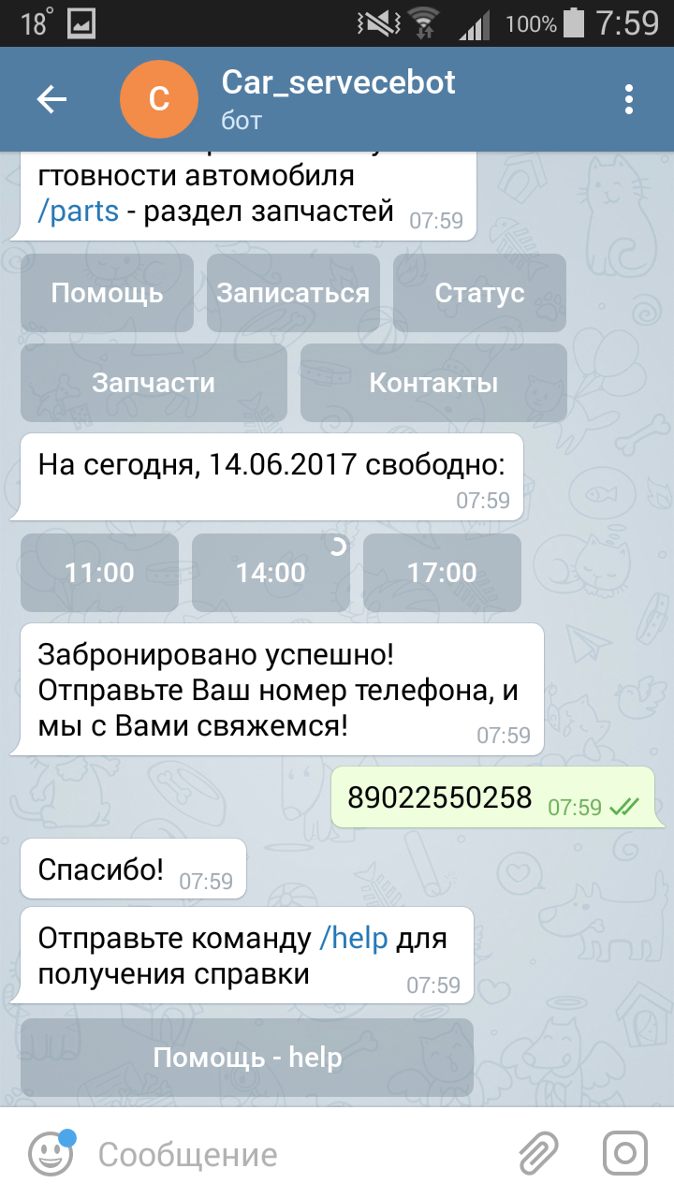
Запрос свободного времени
Клиент может узнать свободное время
Как только пользователь сделал выбор, бот отправляет сообщение администратору с информацией о времени, выбранным клиентом и его контактных данных, чтобы подтвердить запись на ремонт и забронировать время.

Slide 7
Запрос готовности автомобиля
Данный функционал предоставляет информацию о том, в какой стадии находится ремонт автомобиля
Все автомобили и комментарий о текущем состоянии авто возлагаются на плечи мастера-приёмщика.

Slide 8
Изменение статуса автомобиля
Чтобы внести автомобиль в БД, мастеру необходимо авторизоваться.
Авторизация происходит путем отправки кодового слова, закрепленного за каждым из мастеров.
При внесении данных об авто, в БД сохраняется сам комментарий о статусе авто, какой мастер вносил данные, дата и время.

Slide 9
Изменение статуса автомобиля
Мастер посылает команду на авторизацию, затем отправляет свое кодовое слово. Если оно введено верно, то этому мастеру доступна команда изменения статуса.
Затем, необходимо ввести гос.номер автомобиля и комментарий.

Slide 10
Раздел поиска запчастей
Одной из основных функций бота является поиск детали.
Создан поиск не по одному слову, а по целой фразе или коду детали.
Идеальный вариант поиска, это когда клиент знает этот код и бот найдет только одну позицию с его ценой.

Slide 11
Работа без ввода команд
Inline-кнопки – это специальные объекты, которые "цепляются" к конкретным сообщениям и выполняют своё определённое действие.
Управлять ботом с помощью таких клавиатур легче, чем управление командами. Не нужно запоминать команды.
Бот сам предлагает возможные действия

Slide 12
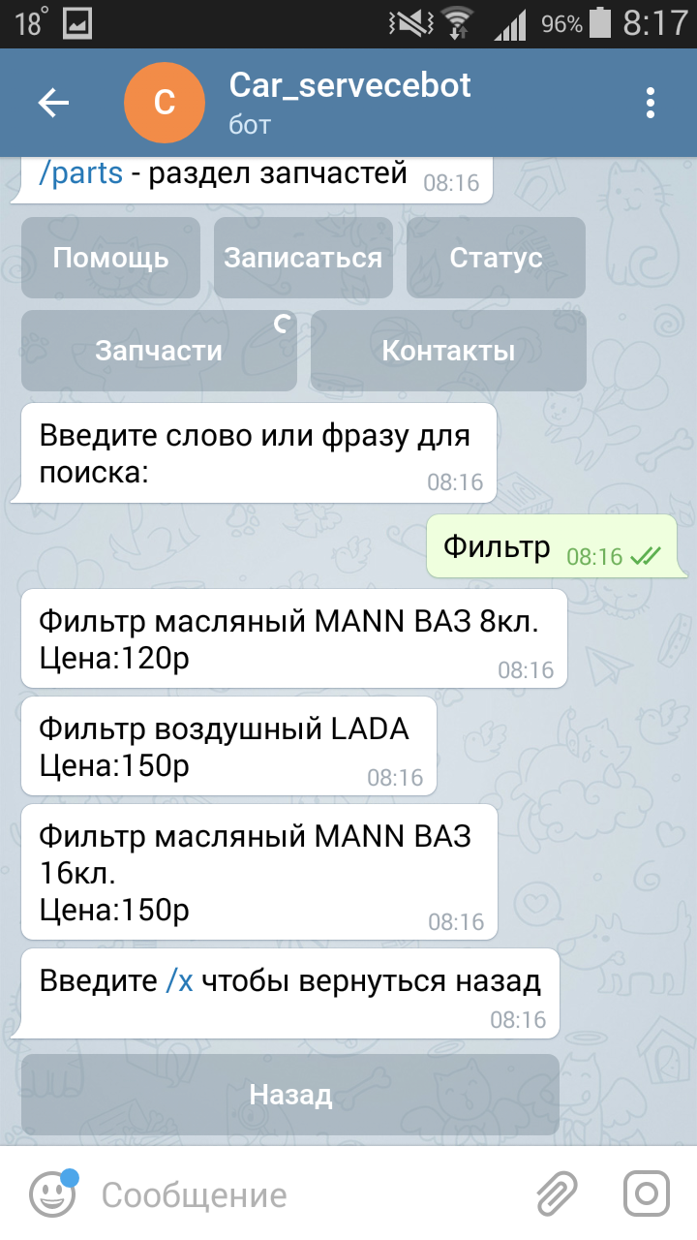
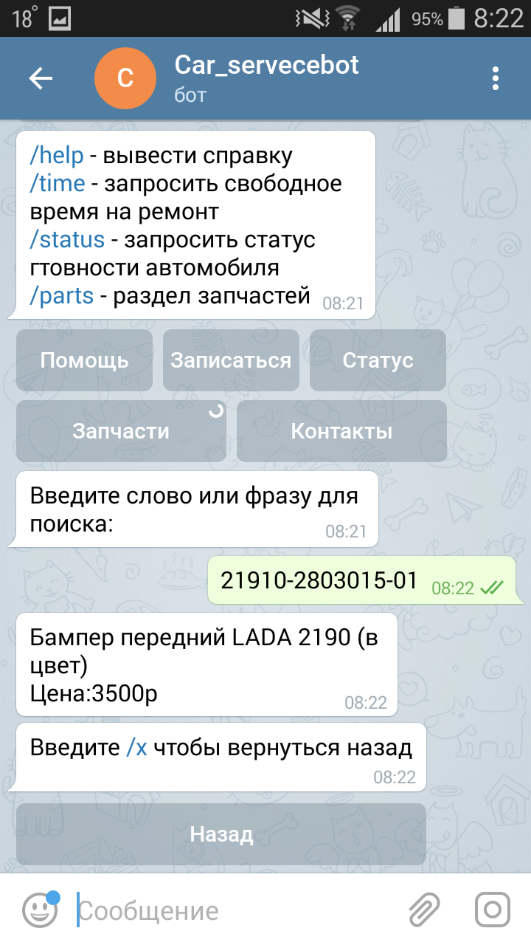
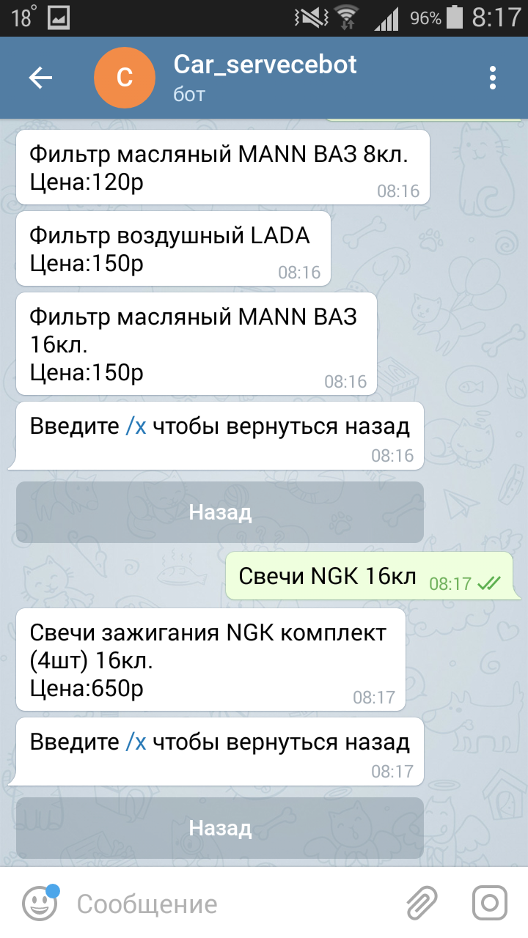
Поиск запчастей

Slide 13
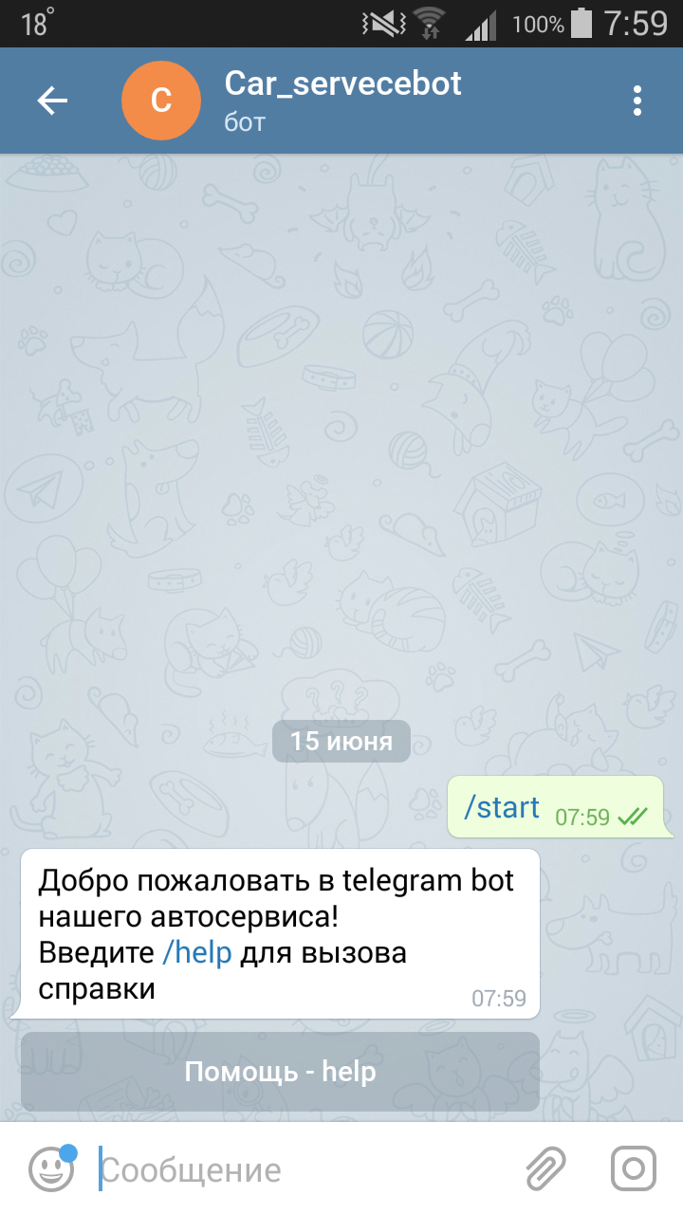
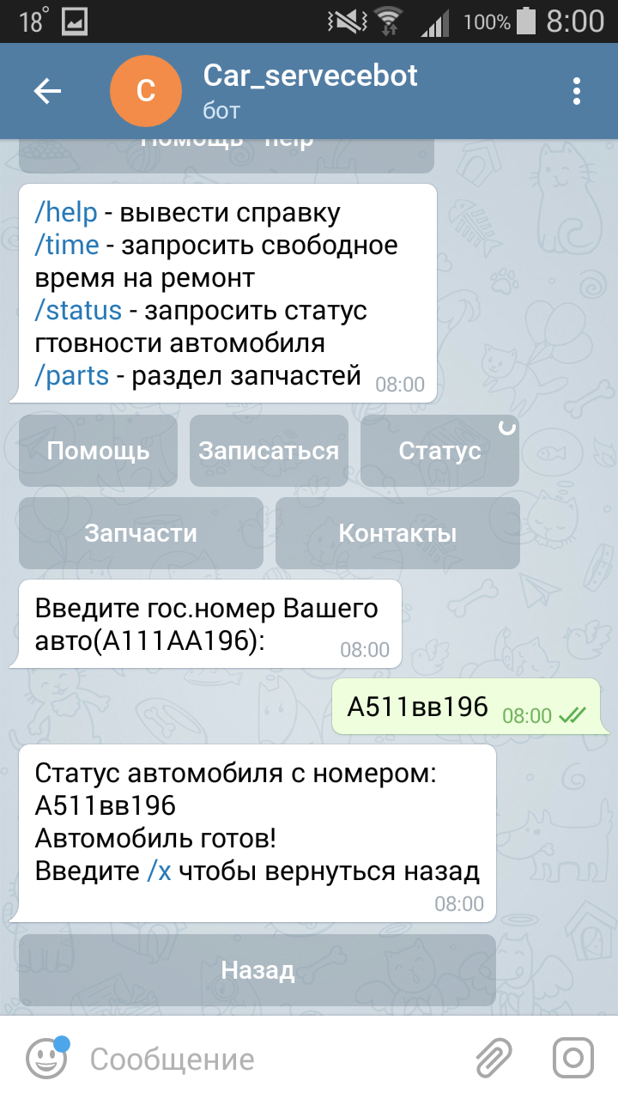
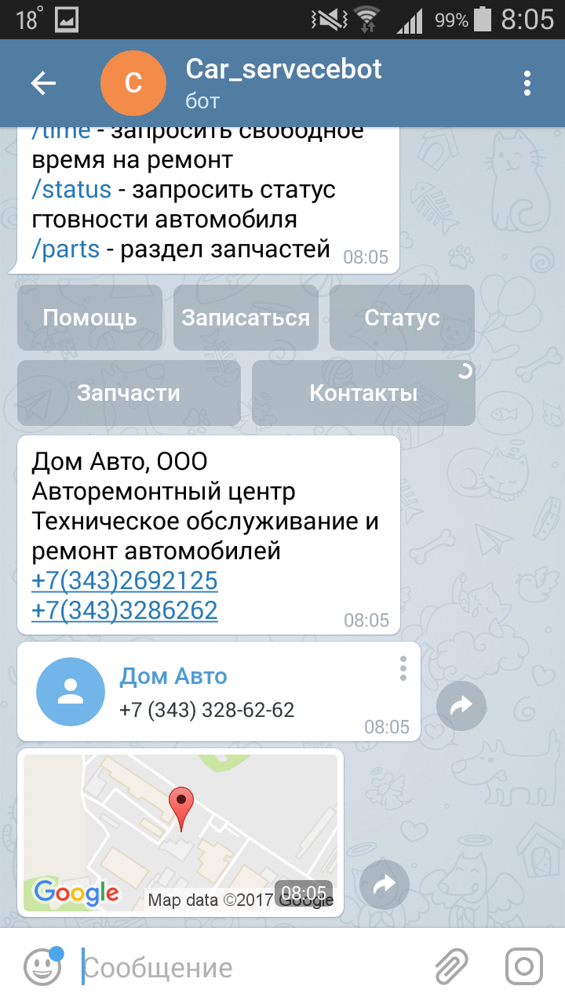
Пример работы с роботом

Slide 14
Дальнейшее развитие проекта
Внедрение робота в другие автосервисы
Работа с различными каталогами деталей
Добавление нового функционала

Slide 15
СПАСИБО ЗА ВНИМАНИЕ!
Сарафанов Дмитрий
sarafanovde@yandex.ru

